Slide 1
IZBIRNI PREDMETI 2023/2024
ŠPORT ZA ZDRAVJE
7. – 9. r razred (35 ur)
Osnovna šola Šmarjeta
Učitelji športa

Slide 2
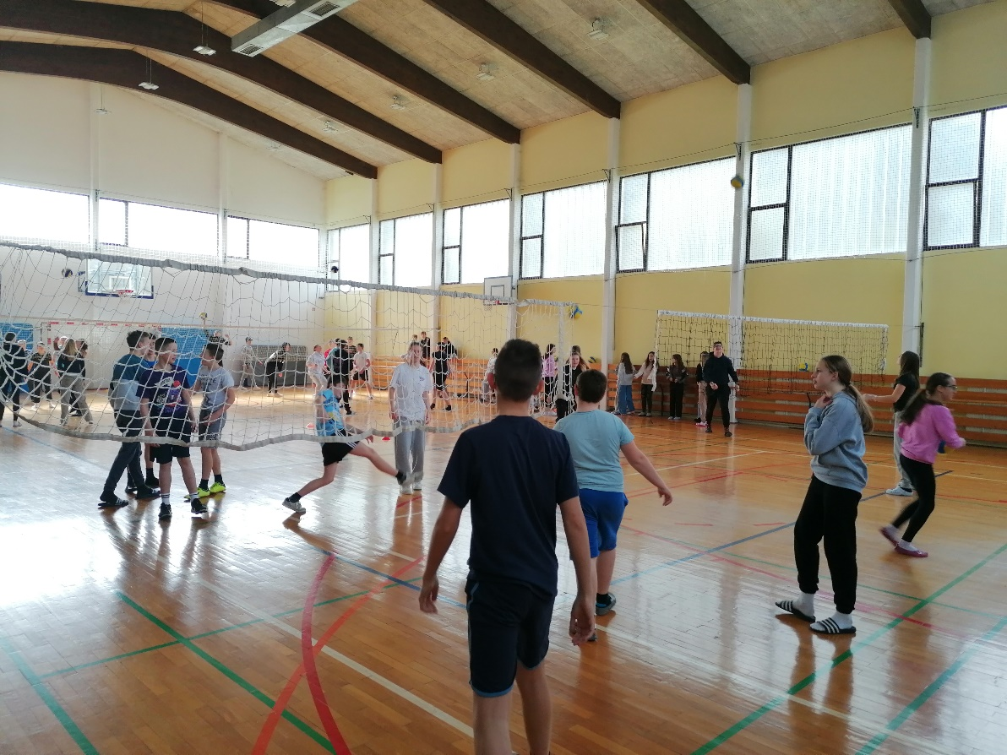
IZ VSEBIN:
ATLETIKA:
vaje za spopolnjevanje tehnike tekov, metov, skokov
ODBOJKA:
učenje in spopolnjevanje osnovnih in zahtevnejših elementov odbojke
KEGLJANJE, PETANKA,NETBALL, KOLESARJENJE…:
spoznavanje novih športnih panog
PLAVANJE:
utrjevanje ene od tehnik plavanja

Slide 3
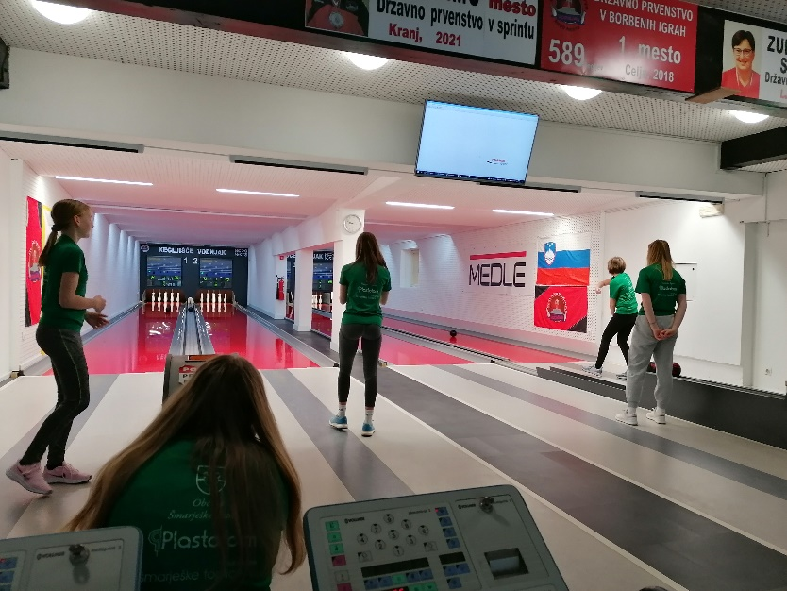
OPREDELITEV PREDMETA
Program izbirnega predmeta dopolnjuje osnovni program športne vzgoje.
Namen enoletnega programa Športa za sprostitev je : spoznavanje novih športnih panog, še posebej tistih, ki jih pri rednem pouku ni mogoče izvajati, a so pomembne za preživljanje prostega časa v vseh življenjskih obdobjih.
Spoznavanje vplivov različnih gibalnih sposobnosti na zdravje.
Razumevanje duševne in telesne sprostitve.
Nadomeščanje negativnih učinkov sodobnega življenja.

Slide 4
CILJI PREDMETA:
Razvijati gibalne in funkcionalne sposobnosti;
Seznanitev z novimi športi;
Prijetno doživljanje športa - sprostitev, odnos do lastnega zdravja, spodbujati medsebojno sodelovanje, razvijanje kulturnega odnosa do narave in okolja.

